Slide 1
Свободные производственные площади, их место положение, характеристики и возможности бизнеса в развитии коммерческого производства в исправительных учреждениях округа

Slide 2
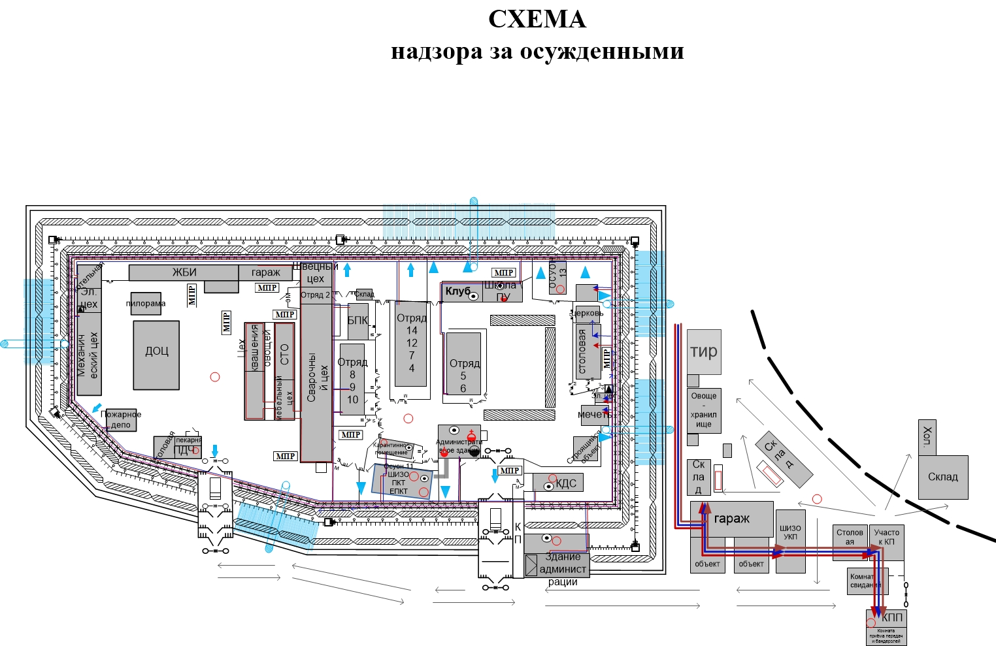
Схема расположения цехов
ФКУ ИК-11

Slide 3
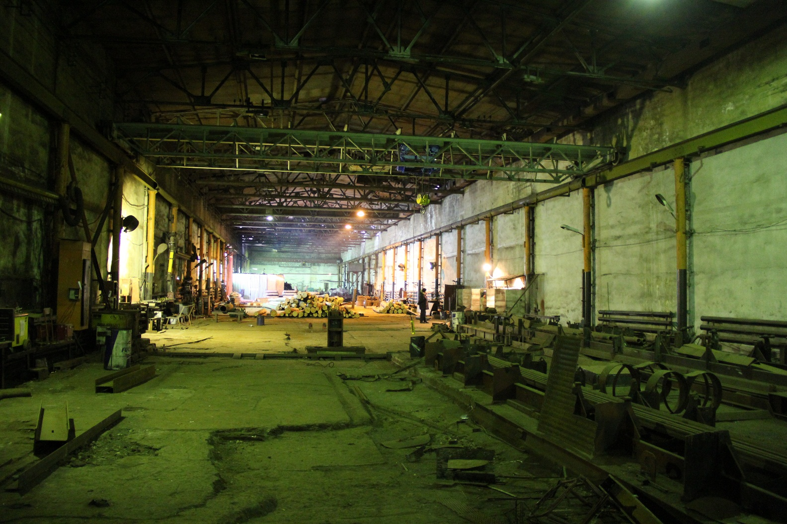
Сварочный цех

Slide 4
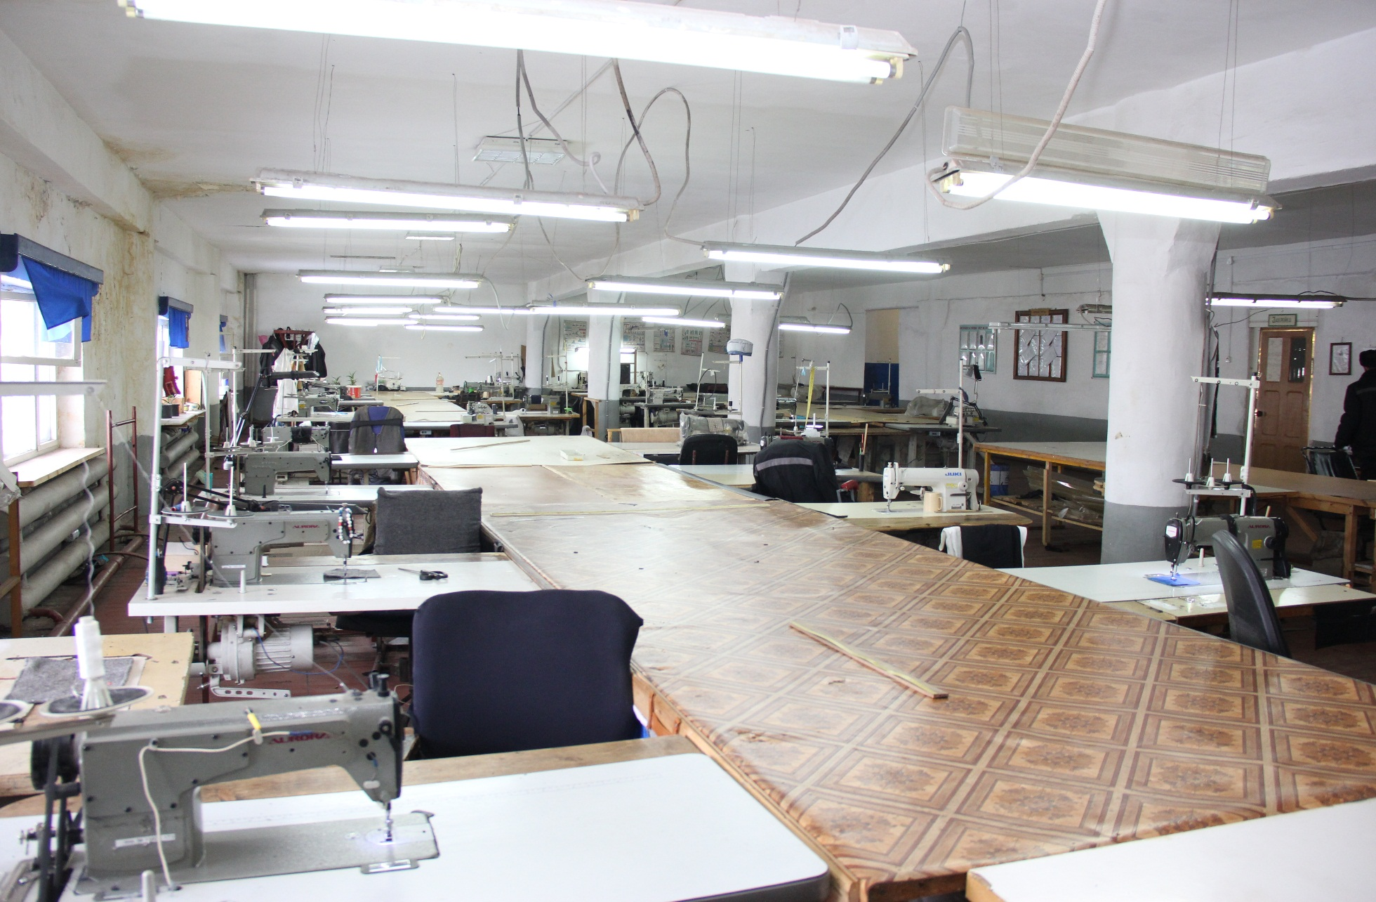
ШВЕЙНЫЙ ЦЕХ

Slide 5
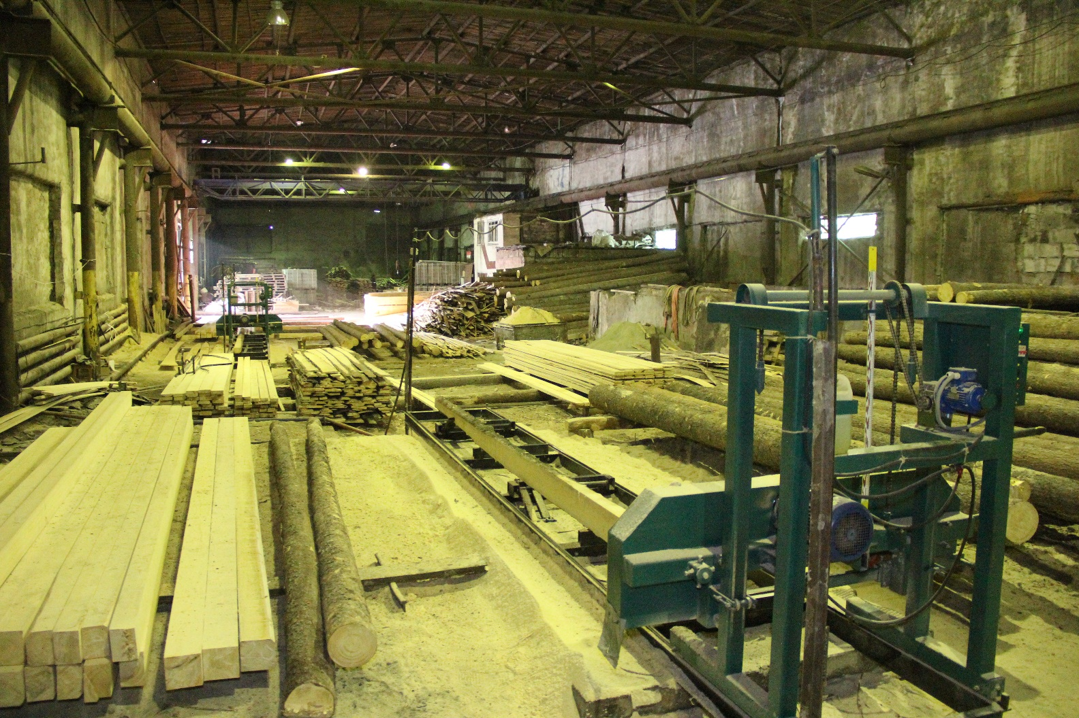
ЦЕХ ЖБИ

Slide 6
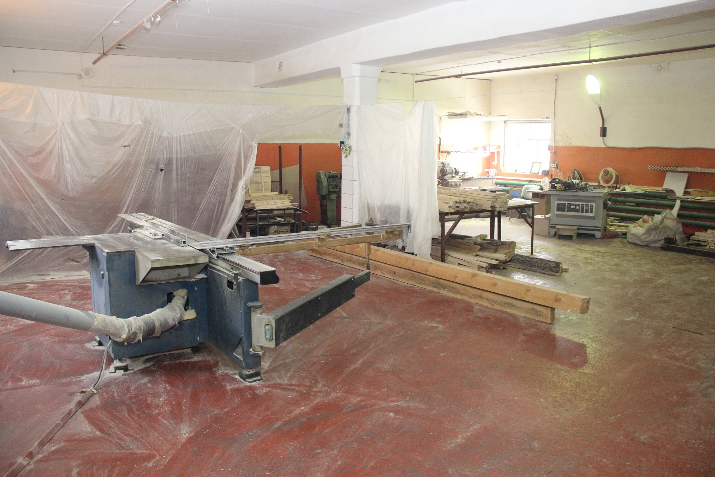
МЕБЕЛЬНЫЙ УЧАСТОК

Slide 7
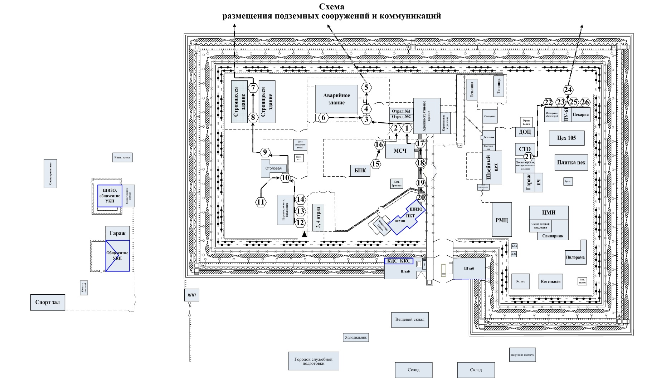
Схема расположения цехов
ФКУ ИК-15

Slide 8
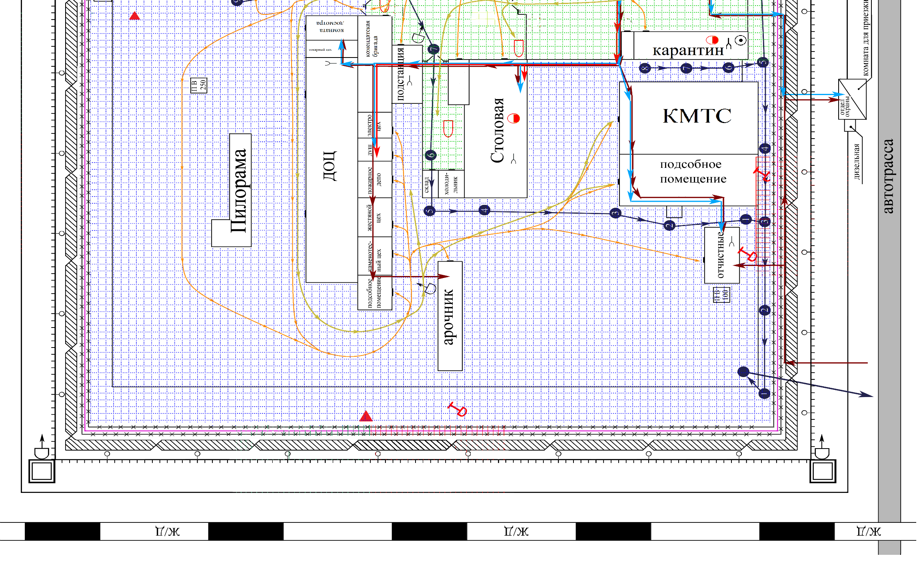
Схема расположения цехов
ФКУ ЛИУ-17

Slide 9
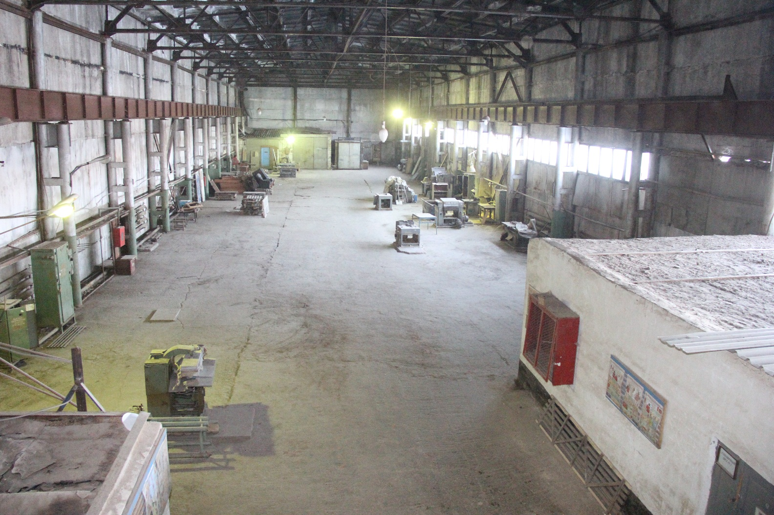
ДОЦ

Slide 10
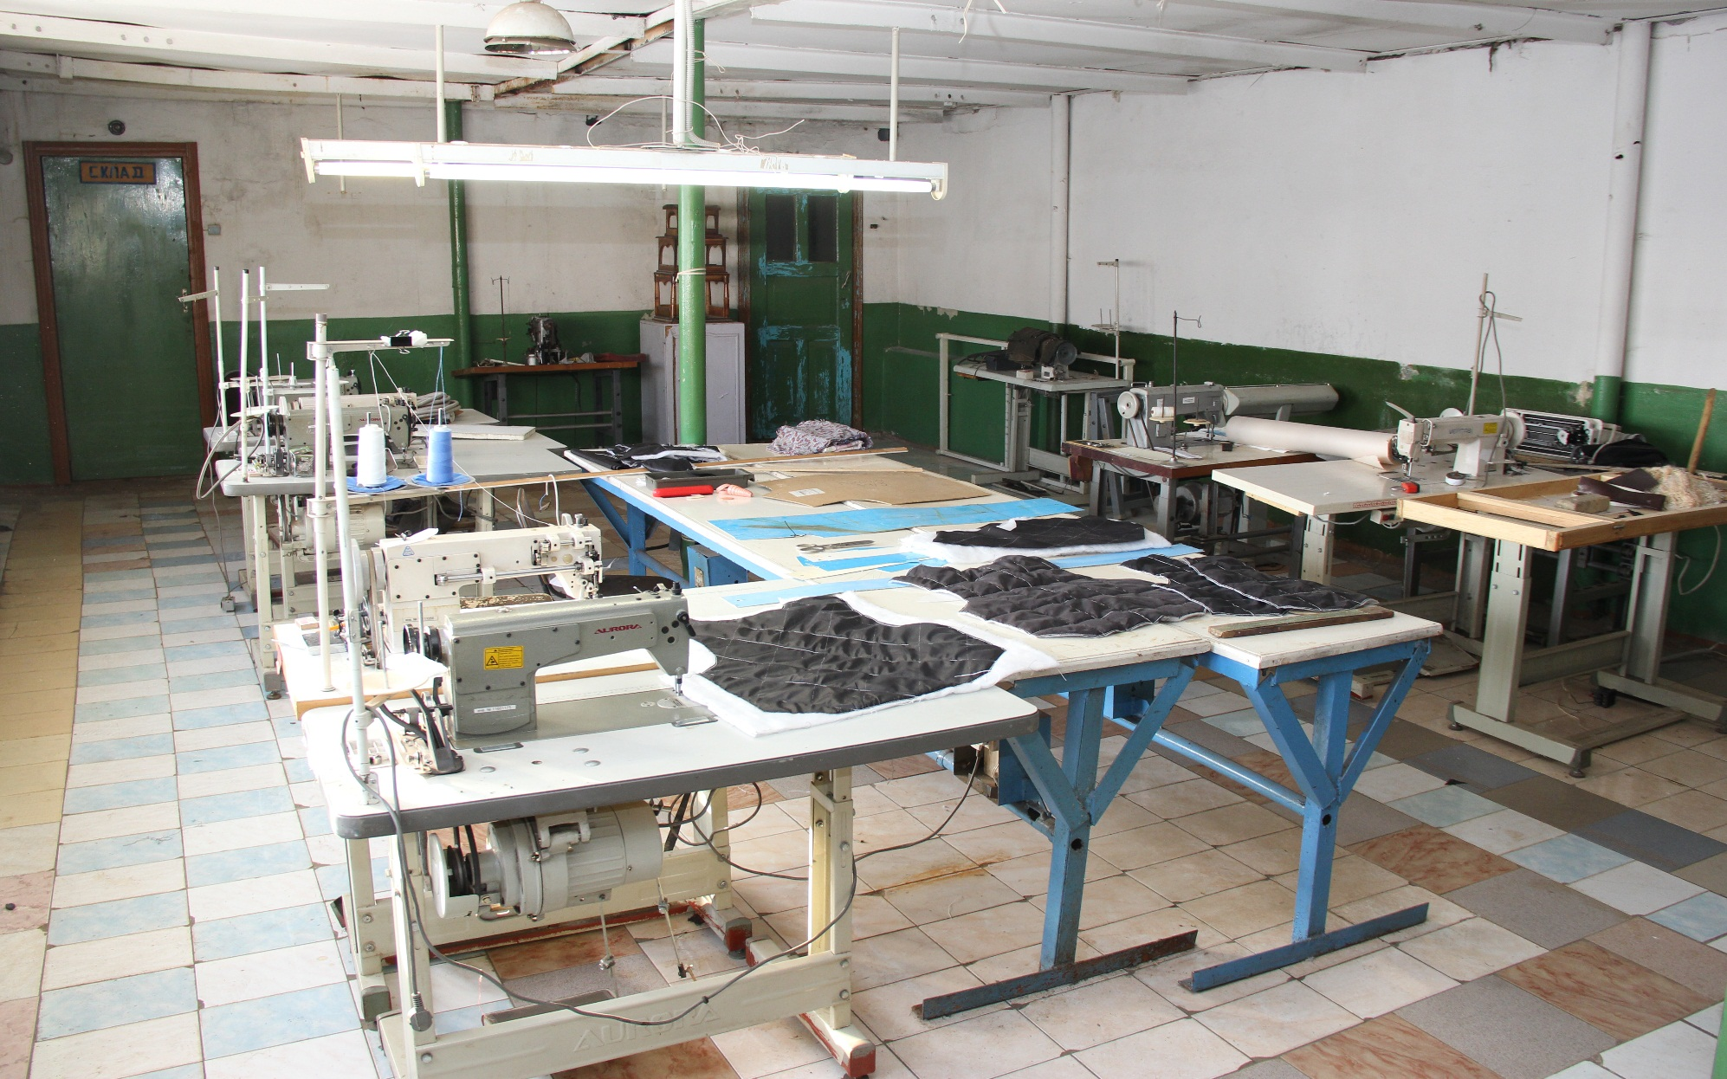
ШВЕЙНЫЙ ЦЕХ

Slide 11
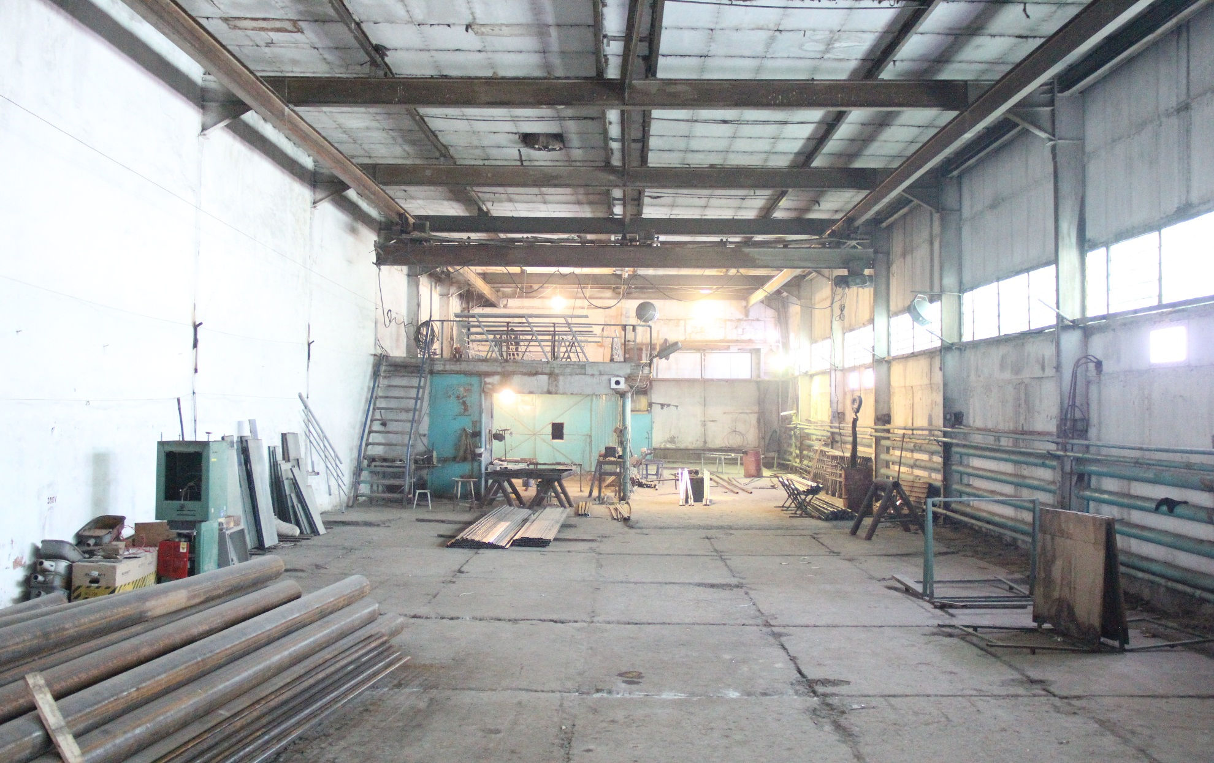
Цех по изготовлению пластиковых конструкций (окон)

Slide 12
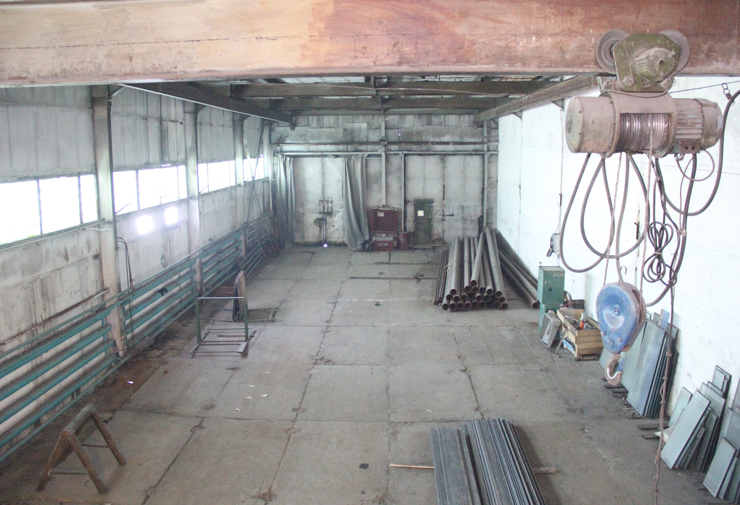

Slide 13
Закон РФ от 21.07.1993 № 5473-1
«Об учреждениях и органах, исполняющих уголовные наказания в виде лишения свободы»
Статья 10.1. Участие органов государственной власти субъекта РФ в осуществлении полномочий в сфере деятельности УИС (введена Федеральным законом о 25.12.2008 № 277-ФЗ)
В целях создания для функционирования учреждений и органов УИС органы государственной власти субъекта РФ за счет средств бюджетных ассигнований собственных бюджетов (за исключением финансовых средств, передаваемых из федерального бюджета бюджету субъекта РФ на осуществление целевых расходов) вправе оказывать содействие в обеспечении трудовой занятости осужденных, реализации федеральных и региональных программ стабилизации и развития УИС, устанавливать дополнительные меры социальной поддержки и социальной помощи для осужденных, лиц, содержащихся под стражей, а также для работников (за исключением федеральных государственных служащих) учреждений и органов УИС и членов их семей.
Финансовое обеспечение полномочий, предусмотренное настоящей статьей, не является обязанностью субъекта РФ, осуществляется при наличии возможности и не является основанием для выделения дополнительных бюджетных ассигнований из федерального бюджета.

Slide 14
Структура взаимодействия с органами власти субъекта РФ
УФСИН России по ХМАО - Югре
Органы власти ХМАО - Югры
Дума
Исполнительные органы:
-Правительство
-Департаменты и службы
Торгово-промышленная палата ХМАО-Югры
Аппарат Губернатора ХМАО - Югры
Общественно-наблюдательная комиссия
ХМАО - Югры
Главный федеральный инспектор в ХМАО-Югре
аппарата полномочного представителя Президента РФ в УрФО
-Департамент внутренней политики
-Департамент труда и занятости населения
-Департамент образования и молодежной политики

Slide 15
Способы взаимодействия
с органами государственной власти субъекта РФ
Встречи, заседания,
Конференции
Семинары-совещания
Круглые столы
ПЕРЕПИСКА
Экскурсии на производственные объекты ИУ
Выставки-ярмарки

Slide 16
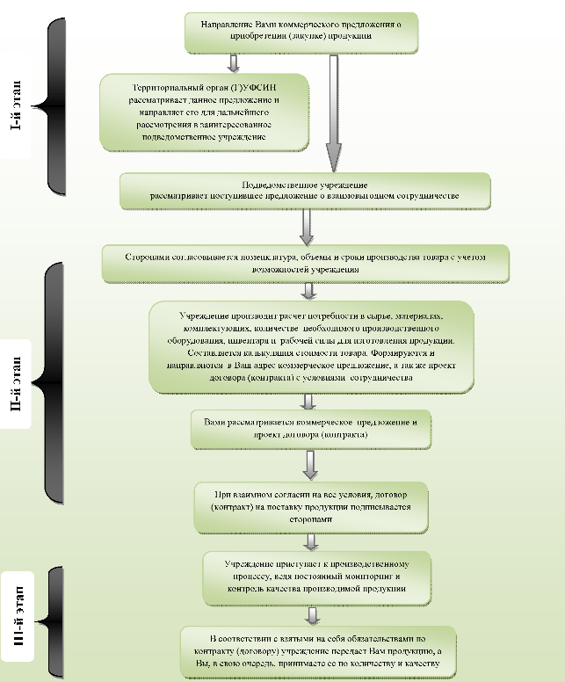
Алгоритм заключения договоров гос.контрактов

Slide 17
Заключение договоров госконтрактов как с единственным поставщиком
Согласно п.11 ч.1 ст.93-ФЗ «О контрактной системе в сфере закупок товаров, работ, услуг для обеспечения государственных и муниципальных нужд» в соответствии с перечнем товаров, работ, услуг, утвержденным Правительством Российской Федерации от 26.12.2013 №1292 муниципальные и бюджетные учреждения округа могут заключать госконтракты с учреждениями УИС как с единственным поставщиком.

Slide 18
Продукция, изготавливаемая
в исправительных учреждениях
УФСИН России по Ханты-Мансийскому автономному округу – Югре

Slide 19
Наши плюсы
1. выгодная цена
2. индивидуальный подход к каждому клиенту
3. выполнение заказов по эскизам Заказчика
4. возможность исполнения заказа из материала Заказчика.
5. открытая ценовая политика для Заказчика
6. выполнение любого объема заказа.
7. проведение сделки через Электронный Аукцион
8. сертифицирование продукции.
9. контроль качества
10. контроль выполнения заказа

Slide 20
О нас
Деятельность
Центров Трудовой Адаптации Осужденных исправительных учреждений
представляет собой инициативную самостоятельную производственную деятельность.
Расположены на территории ФКУ ИК-11 и ФКУ ИК-15 УФСИН России по Ханты-Мансийскому автономному округу - Югре

Slide 21
Специализация производства
текстильные и трикотажные изделия, спецодежды, верхней одежды, нательного и постельного белья;
продукция переработки древесины, пиломатериалов, деревянных строительных конструкций, столярных изделий, деревянной тары, прочих изделий из дерева;
кованные изделия;
строительные материалы: пеноблоки, металлочерепица, доска пола, евровагонка, блокхаус;
мясо и мясопродукты свинины, в том числе мясо птицы и кроликов;
хлебобулочные и макаронные изделия;
Оказание услуг (выполнение работ):
по ремонту и техническому обслуживанию автотранспорта;
по изготовлению металлоконструкций любой сложности;
по переработке древесины, в том числе по ее распиловке и строганию;
по подбору и предоставлению рабочей силы из числа осужденных сторонним организациям.

Slide 22
На базе Центра трудовой адаптации осужденных имеются:
Швейный цех.
Цех хлебопекарни.
Деревообрабатывающий цех.
Станция технического обслуживания.
Сварочный цех.
Цех по производству пеноблоков.
Механический цех.
Участок по квашению овощей

Slide 23
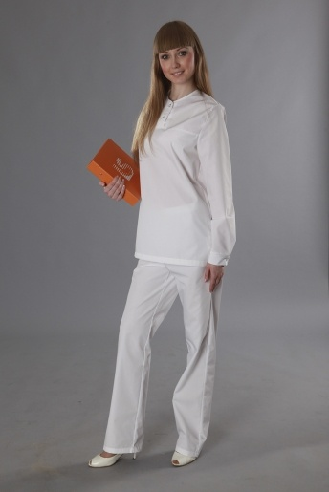
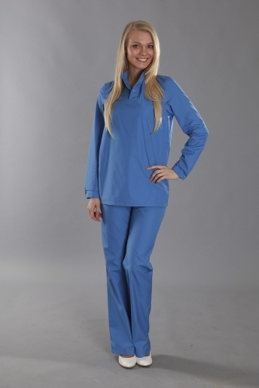
Продукция легкой промышленности

Slide 24
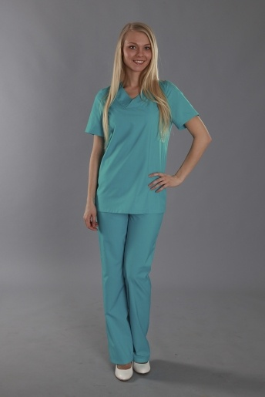
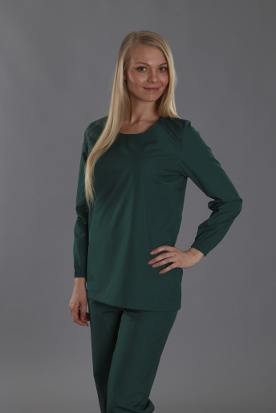
Форма медицинская

Slide 25
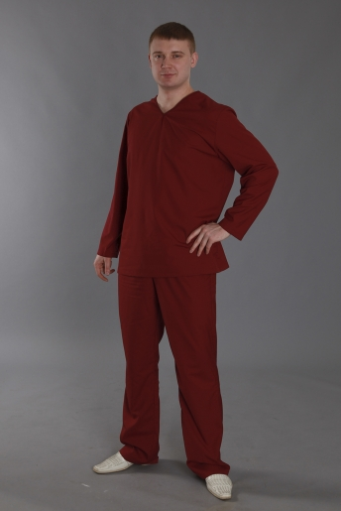
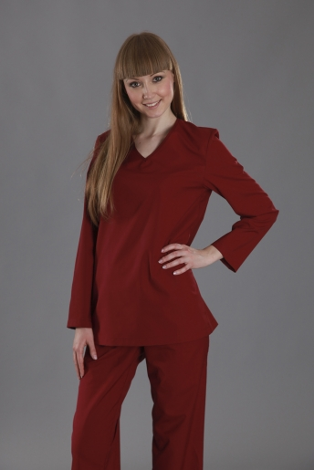
Форма медицинская

Slide 26
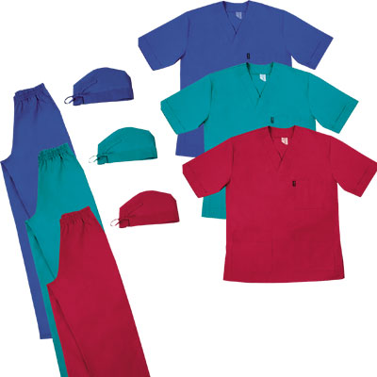
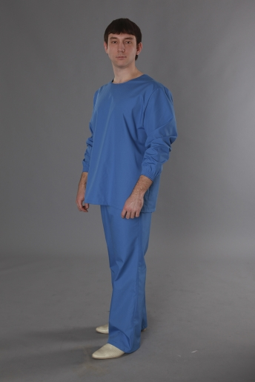
Костюм медицинский

Slide 27
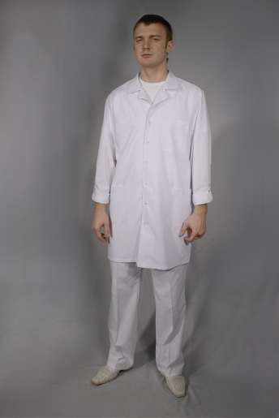
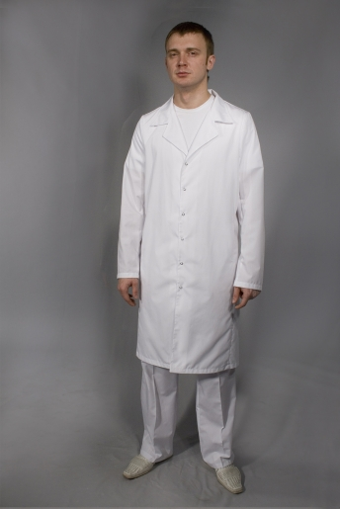
Халат медицинский

Slide 28
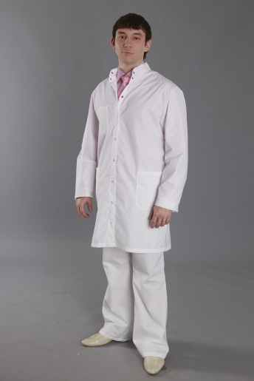
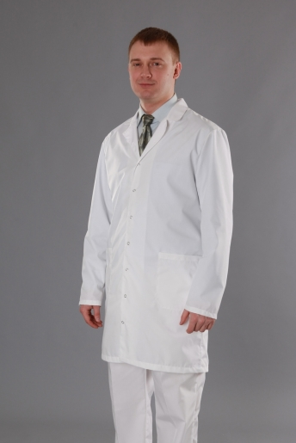
Халат медицинский

Slide 29

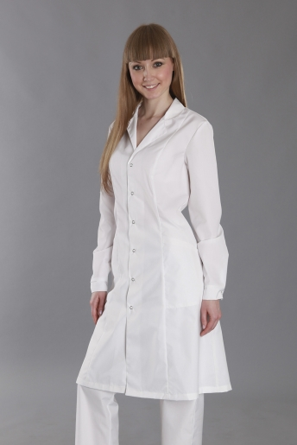
Халат медицинский

Slide 30
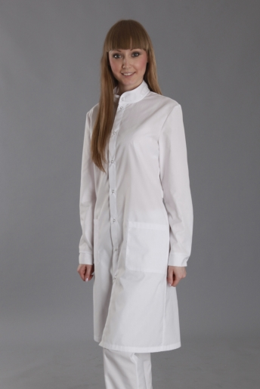
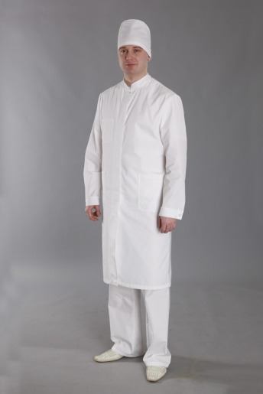
Халат медицинский

Slide 31
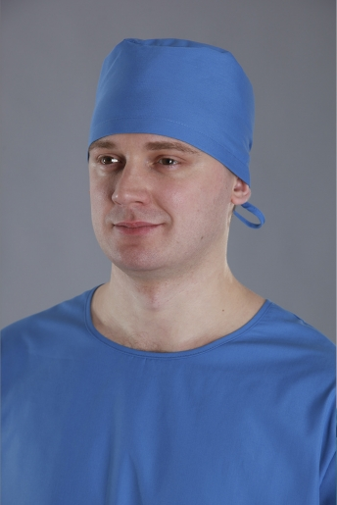
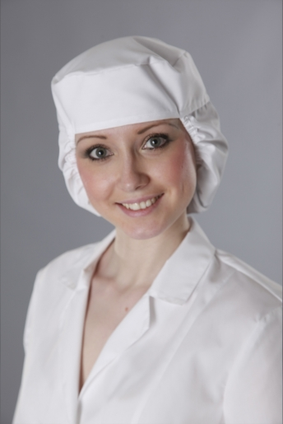
Головные уборы медицинские

Slide 32
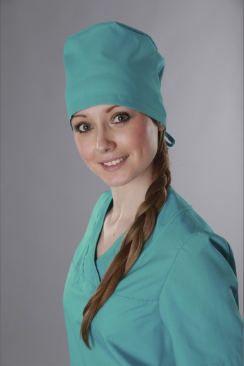
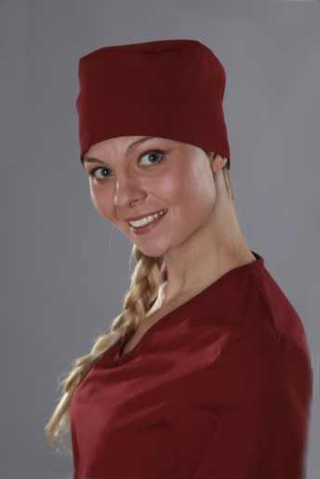
Головной убор медицинский

Slide 33
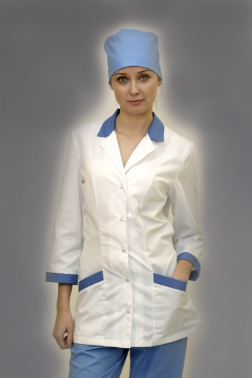
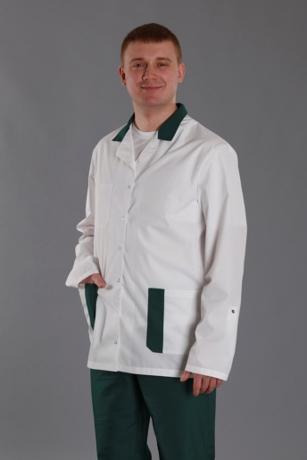
Куртка медицинская (комбинированная)

Slide 34
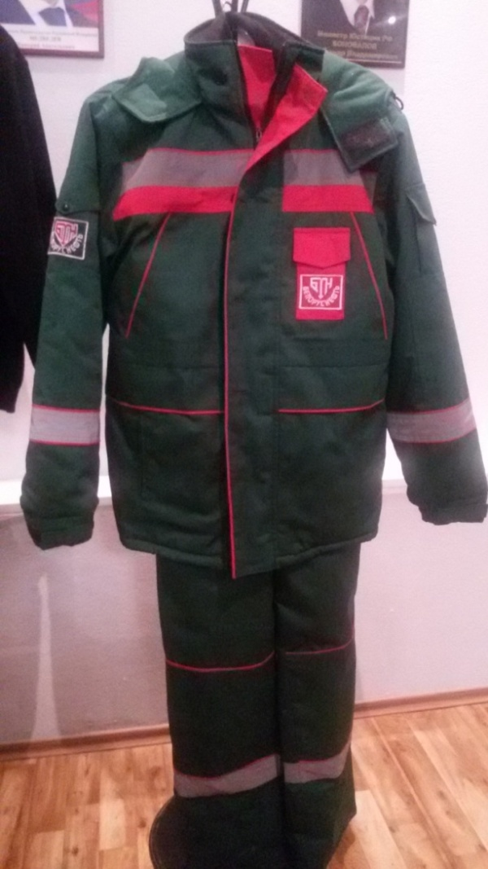
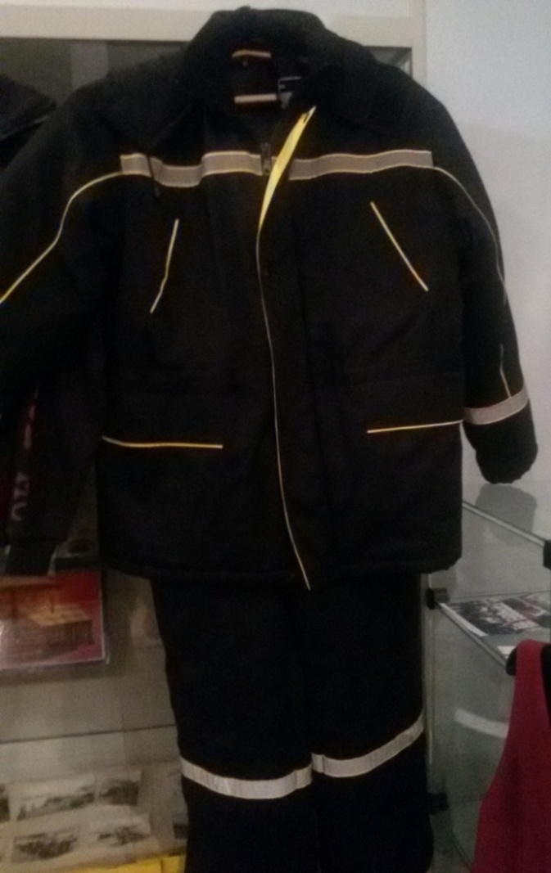
Спец.одежда для нефтяников

Slide 35
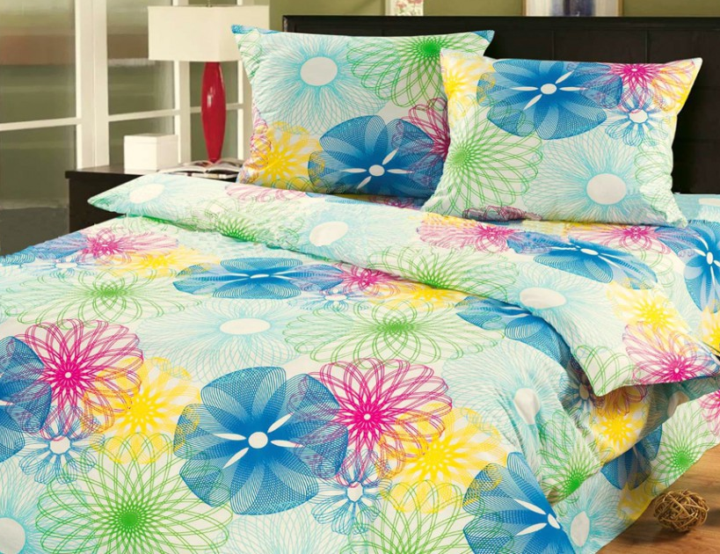
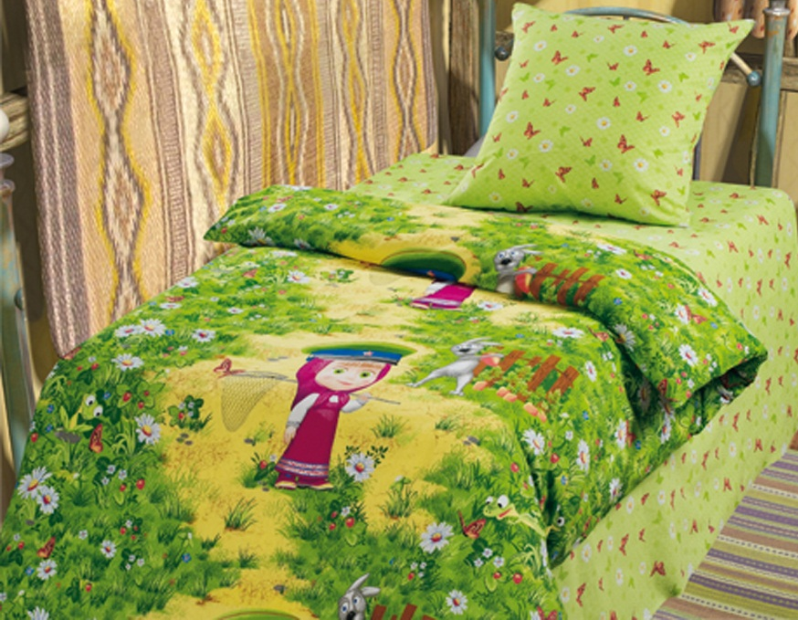
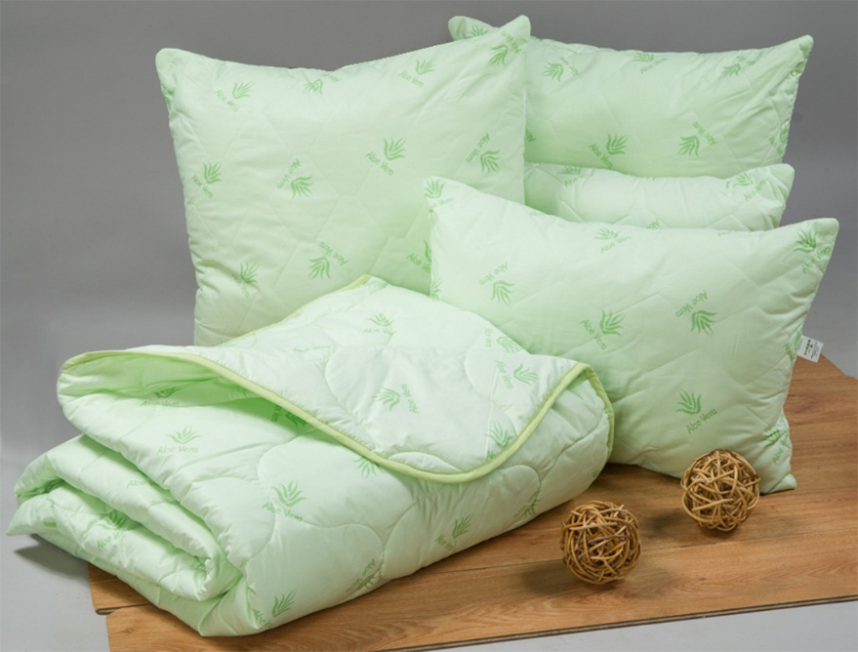
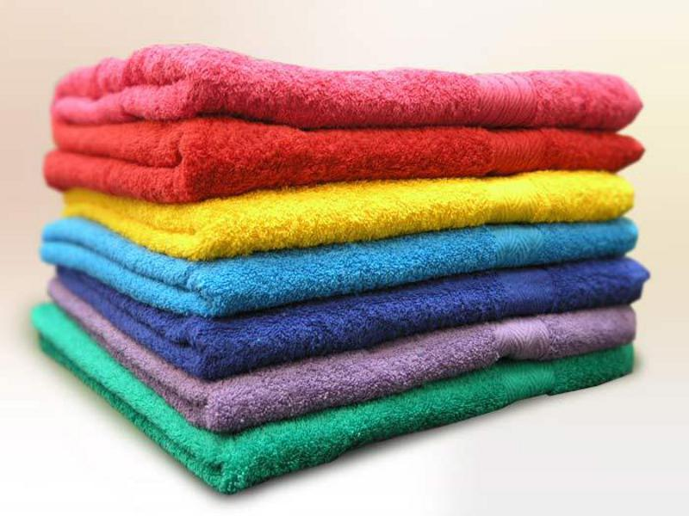
Постельное белье, полотенца, подушки, одеяла

Slide 36
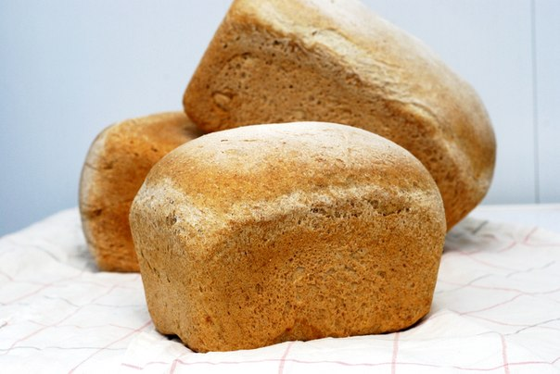
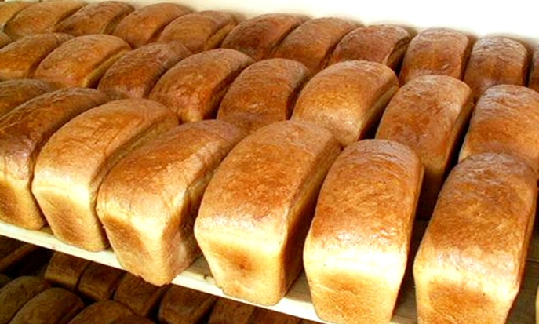
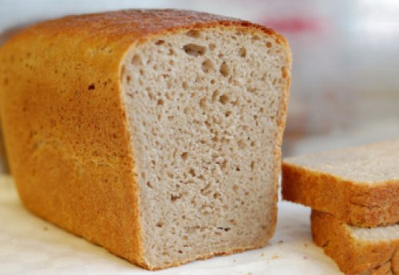

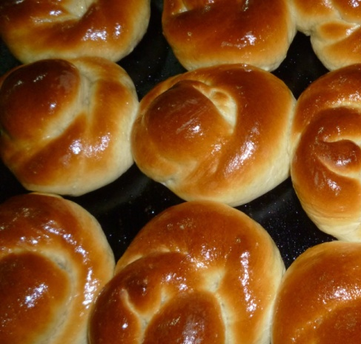
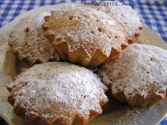
Участок по выпечке хлеба

Slide 37
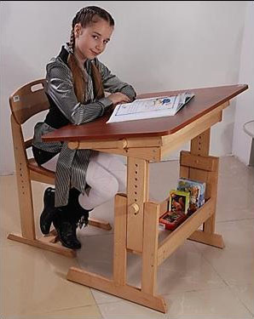
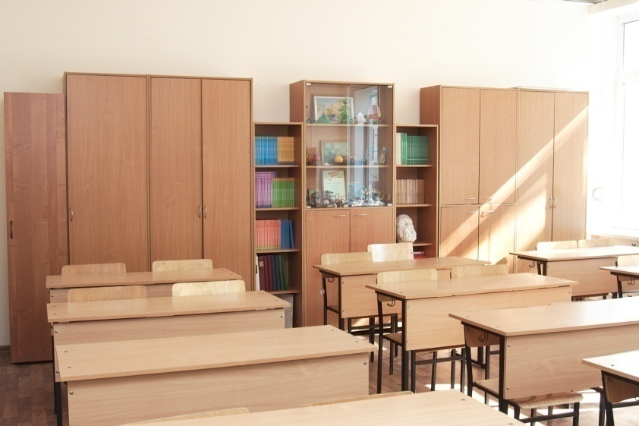
Школьная мебель

Slide 38
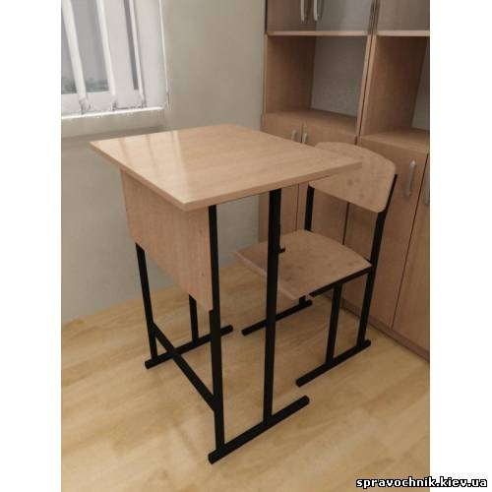
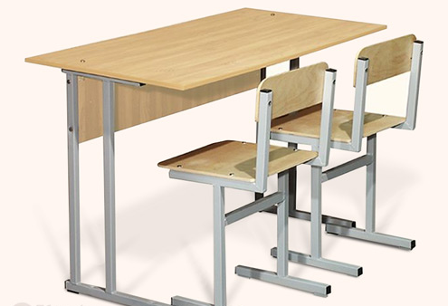
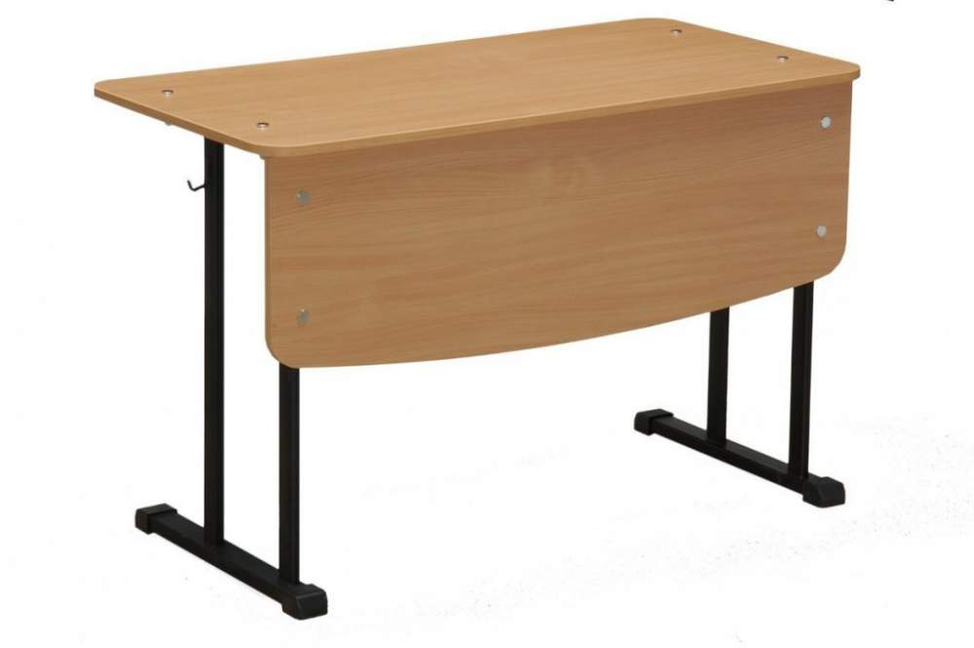
Школьная мебель (парта)

Slide 39
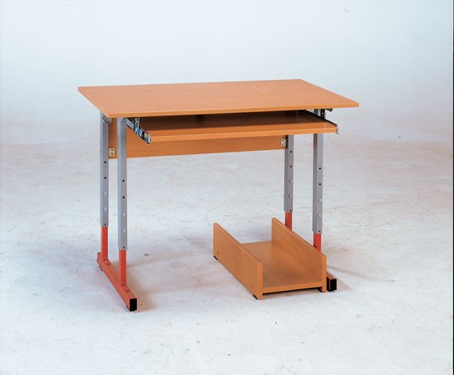

Стол для компьютера

Slide 40


Мебель школьная

Slide 41


Мебель для дошкольных учреждений

Slide 42


Мебель декоративная

Slide 43



Подарочные изделия

Slide 44



Подарочные изделия

Slide 45


Подарочные изделия

Slide 46


Мебель декоративная

Slide 47



Мебель для бани

Slide 48



Банный инвентарь

Slide 49



Бочки деревянные

Slide 50





Деревообрабатывающий цех

Slide 51


Ограждения

Slide 52


Забор металлический

Slide 53


Забор металлический

Slide 54



Ограждения лестничные

Slide 55




Садово-парковая мебель

Slide 56




Slide 57



Slide 58





Slide 59


Slide 60



Мебель кованная

Slide 61



Урна металлическая

Slide 62




Slide 63


Детские игровые площадки

Slide 64



Игровые площадки

Slide 65





Slide 66


Забор декоративный

Slide 67

Станция технического обслуживания

Slide 68



Сварочный цех

Slide 69



ШТС

Slide 70




Slide 71



Шпунт трубчатый сварной

Slide 72



Козырек металлический

Slide 73


Металлоконструкции

Slide 74


Лестница металлическая

Slide 75




Slide 76


Строительные материалы (пеноблоки)

Slide 77

Металлочерепица

Slide 78



Сельскохозяйственный участок

